Slide 1


Slide 2


Slide 3


Slide 4
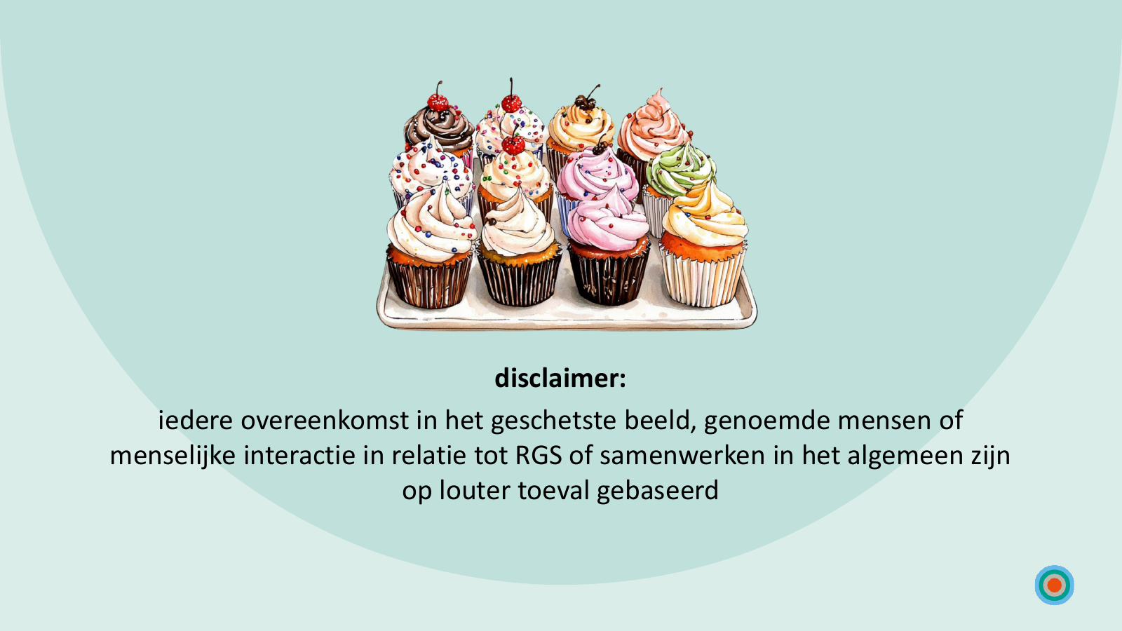

Slide 5


Slide 6


Slide 7
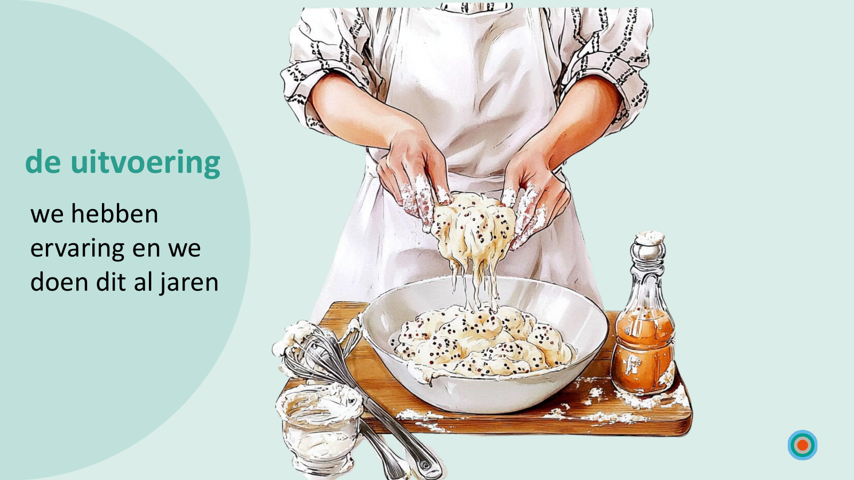

Slide 8


Slide 9
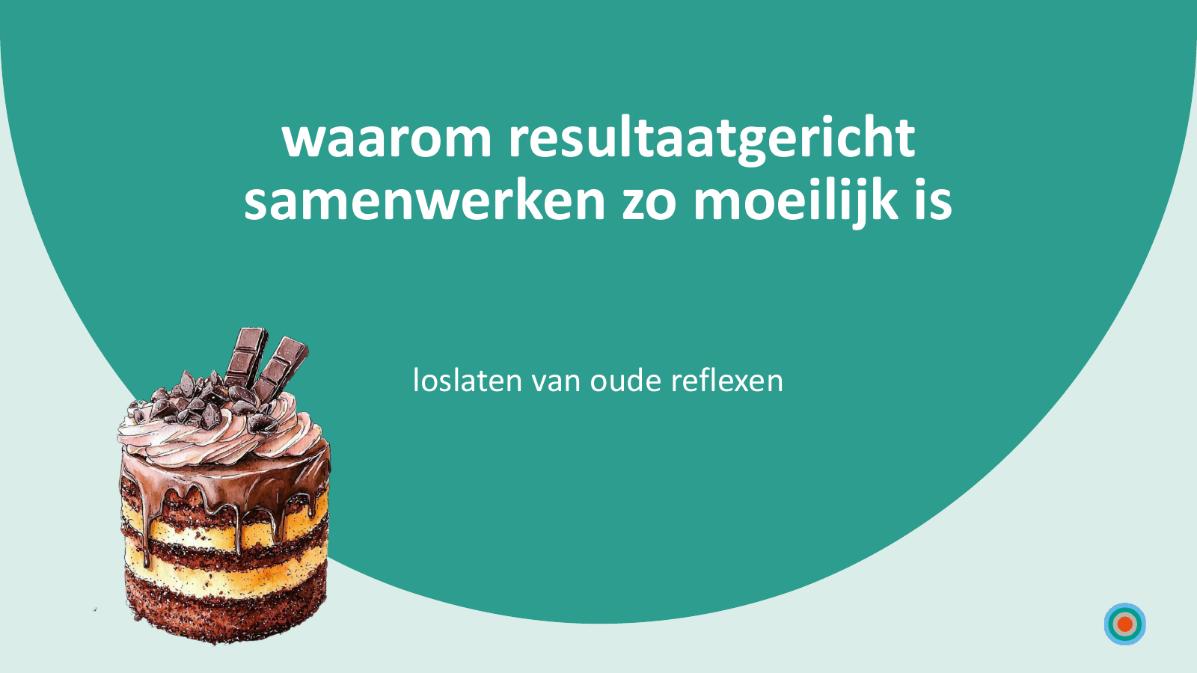

Slide 10
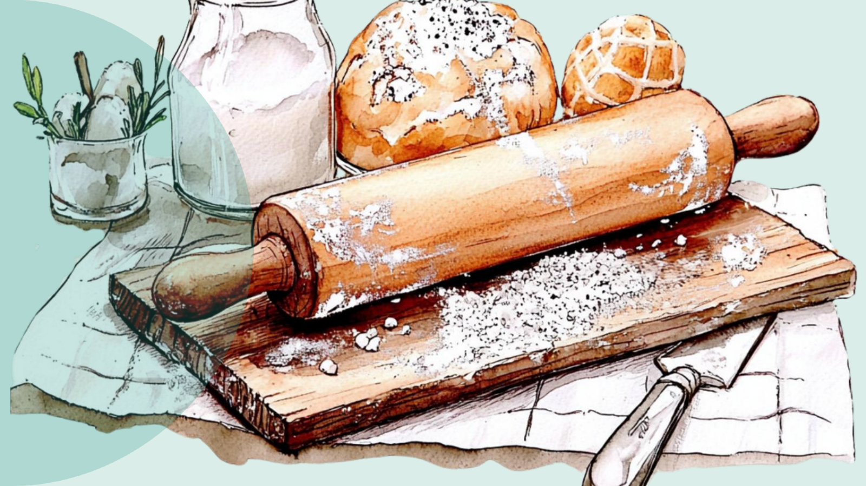

Slide 11
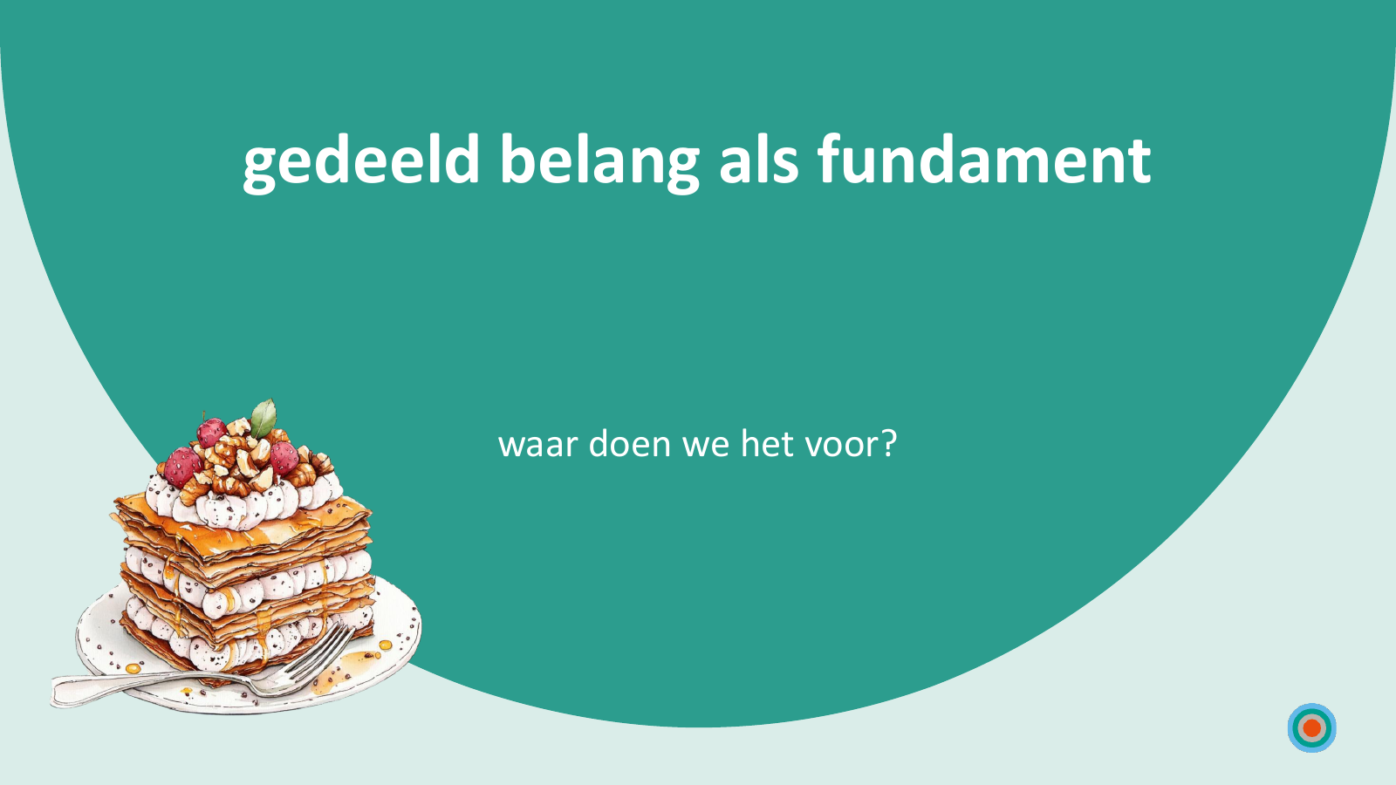

Slide 12


Slide 13
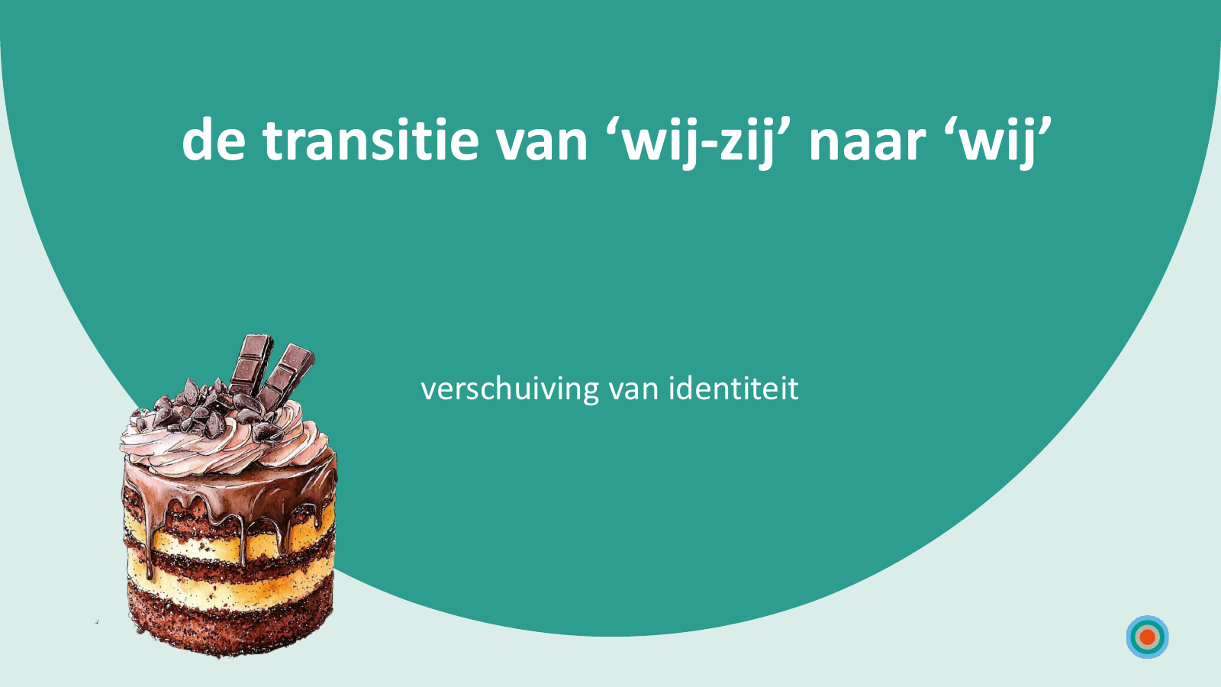

Slide 14


Slide 15


Slide 16
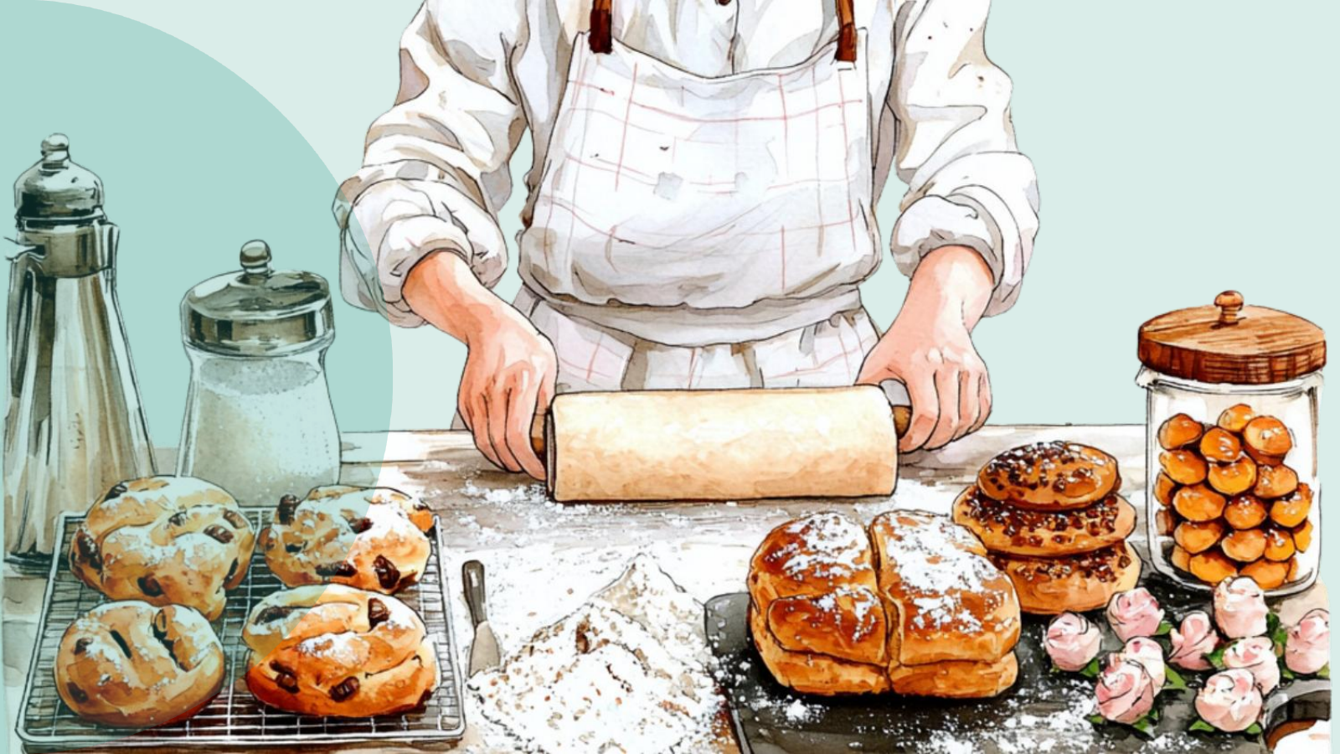

Slide 17


Slide 18
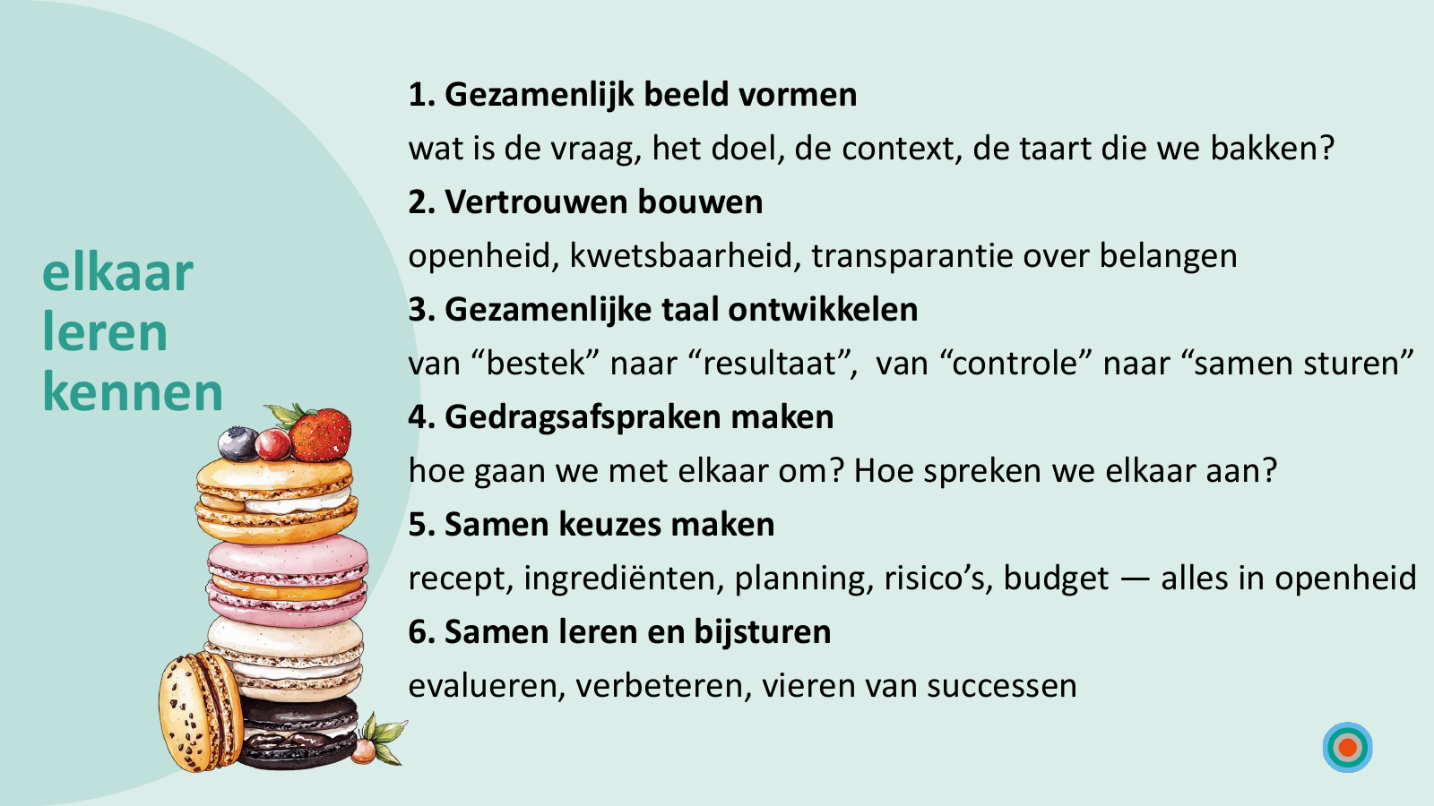

Slide 19


Slide 20
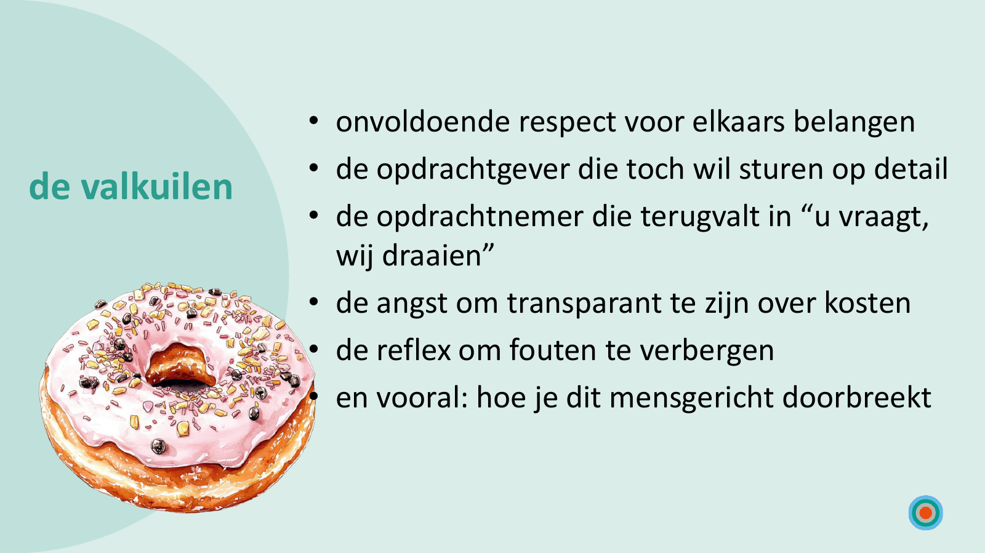

Slide 21
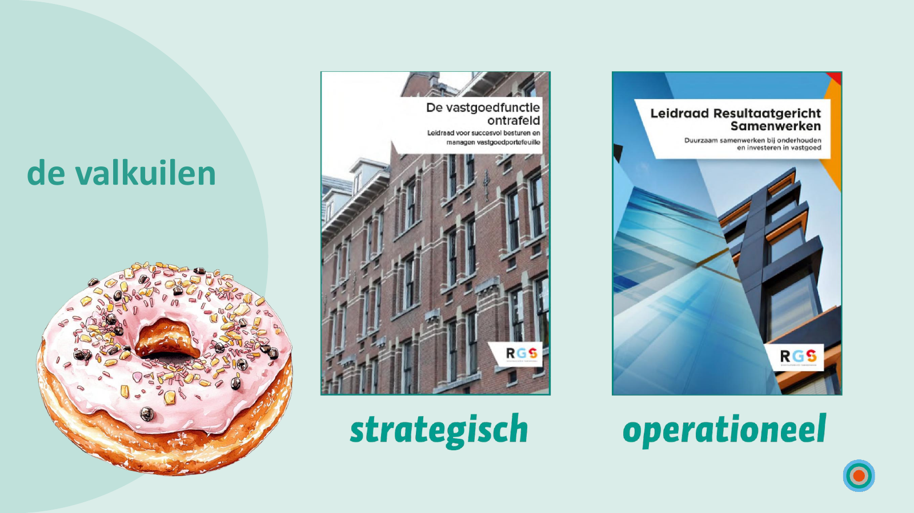

Slide 22


Slide 23


Slide 24


Slide 25
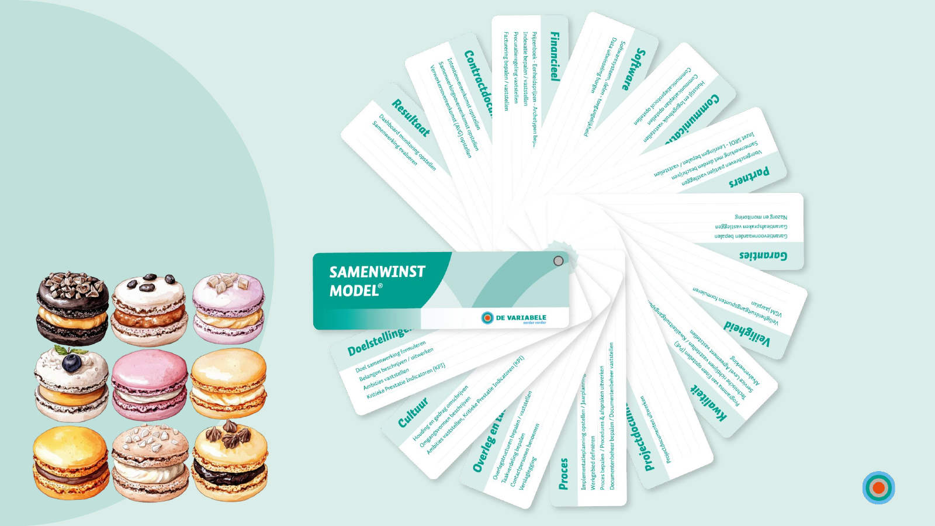

Slide 26


Slide 27
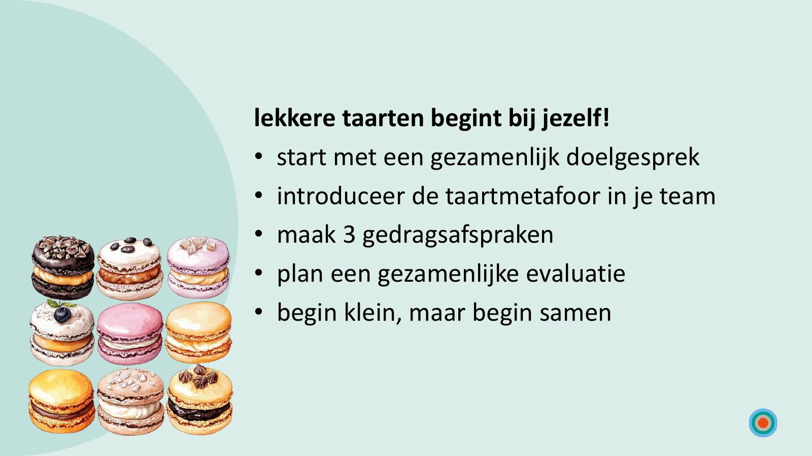

Slide 28


Slide 29


Slide 30

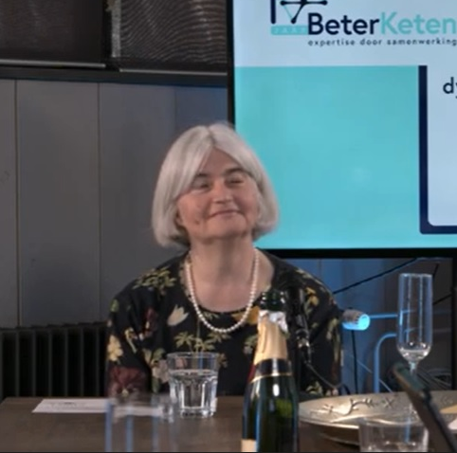
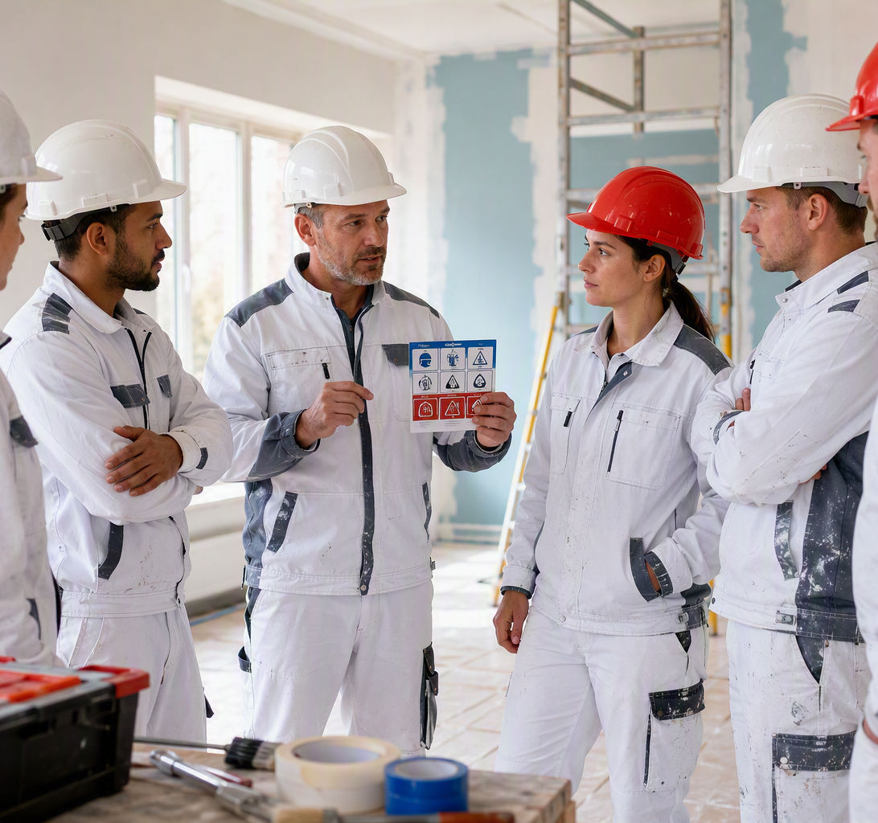
Samenwerken, hoe dan?
Sandra Schruijer
Directeur van Professional Development International BV, actief op het gebied van actie-onderzoek, organisatie-advies, (interorganisationele) groepsdynamiek en –begeleiding, en professionele ontwikkeling.
Daarnaast is Sandra hoogleraar Organisatiewetenschap aan het Departement Bestuurs- en Organisatiewetenschap, Universiteit Utrecht.
Notes:
[Sources]
- OnderhoudNL interne bronsnippets noemen ruim 50 toolboxen en de nieuwe toolbox Tijdelijke Hangbruginstallaties. De overige thema’s zijn voorbeelden voor de promotionele opzet.
- Visual on this slide was generated with Microsoft Copilot.
[/Sources]

